Slide 1
ỨNG DỤNG TÌM NHÀ TRỌ FIND MOTEL
Huỳnh Thị Ngọc Thư
Nguyễn Thái Sơn
Bùi Duy Thanh
Nguyễn Thành Đức Trí

Slide 2

Ý tưởng: Phát triển ứng dụng tìm phòng trọ cho tất cả mọi người với nhiều ưu điểm nổi bật so với những ứng dụng trên thị trường

Slide 3
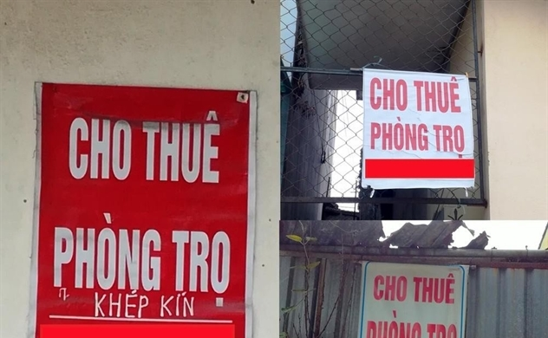

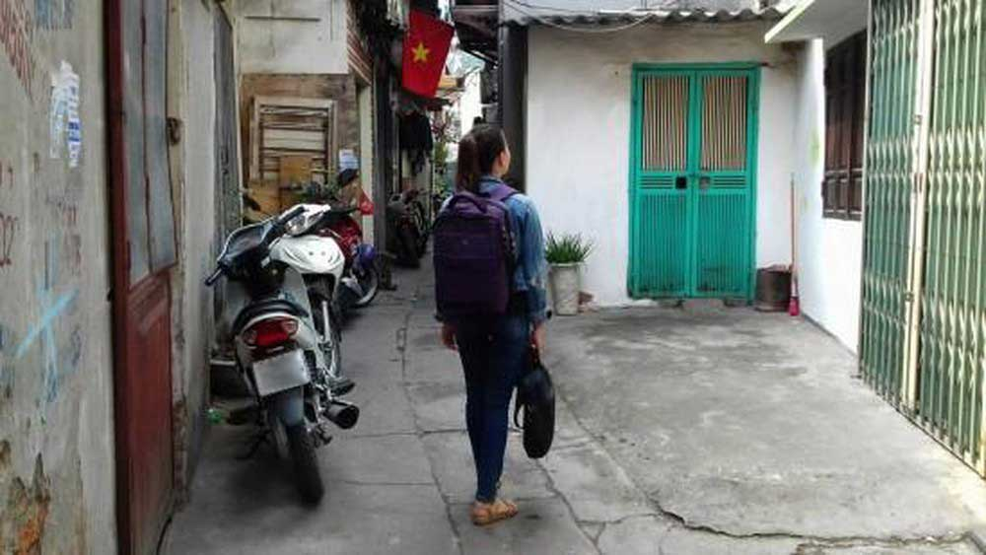
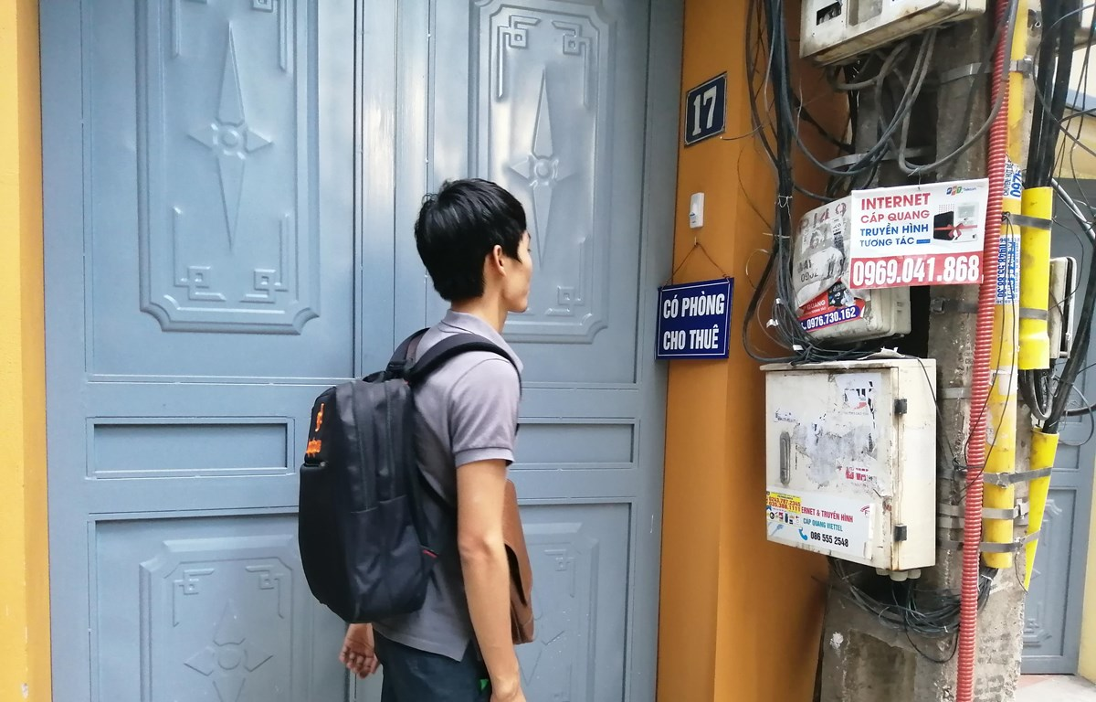

Slide 4
Thực trạng:
- Số lượng sinh viên tập trung vào các thành phố lớn đông
- Mất nhiều thời gian
- Khó khăn trong việc tìm một nhà trọ tốt, an toàn cùng chi phí hợp lý
Notes:
Cứ mỗi vào năm học mới số lượng sinh viên tập trung vào các thành phố lớn là rất đông, nhu cầu tìm phòng của sinh viên tăng cao
Tìm phòng trọ thực sự là quá trình khó khăn và mất nhiều thời gian đối với mọi người đặt biệt là những người mới lên thành phố sinh sống. Không những khó khăn trong việc tìm kiếm mà việc chọn được một nhà trọ tốt, an toàn cùng chi phí hợp lý cũng làm nhiều người đau đầu.
Tình trạng nhiều sinh viên bị cò, môi giới và những sự việc lừa đảo sinh viên tìm nhà trọ xảy ra mỗi năm, gây nên những sự việc như mất tiền, mất thời gian

Slide 5


Các tiện ích muốn phát triển:
- Giúp người dùng chủ động trong việc cập nhật thông tin mọi lúc mọi nơi
- Giúp chủ trọ đăng lên thông tin nhà trọ
- Tích hợp cả bản đồ phòng trọ
Notes:
App tìm phòng trọ cho phép bạn chủ động trong việc cập nhật thông tin mọi lúc mọi nơi tiện lợi trên điện các thiết bị di động.
Giúp chủ trọ đăng lên hình ảnh nhà trọ, giúp người đi thuê tìm ra nhà trọ nhanh chóng nhờ chủ động nắm được tình hình về phòng qua các thông tin và hình ảnh trên app.

Slide 6

Các tiện ích muốn phát triển:
- Giao diện được thiết kế đơn giản, dễ sử dụng
- Có thể lọc mức giá, diện tích, khu vực phù hợp với nhu cầu
Notes:
Với giao diện được thiết kế đơn giản, dễ sử dụng, bạn không phải mất quá nhiều thời gian để tìm hiểu cách sử dụng. Đồng thời phần mềm được tích hợp cả bản đồ phòng trọ .
Từ những thông tin được cập nhật, bạn cũng có thể lựa chọn các tùy chỉnh như mức giá, diện tích, khu vực phù hợp với nhu cầu của bạn.

Slide 7
Chức năng
01
02
03
04
Đăng thông tin trọ (hình ảnh, vị trí, thông tin liên hệ với chủ trọ, …)
Tìm phòng chưa có người ở
Tìm người ở ghép
Tìm kiếm phòng trọ quanh đây (vị trí)
Đánh giá, nhắn tin, lịch sử tìm kiếm, yêu thích
05
06
Các bộ lọc
Notes:
Cho phép chủ trọ đăng thông tin trọ (hình ảnh, vị trí, thông tin liên hệ với chủ trọ, …)
Tìm phòng chưa có người ở
Tìm người ở ghép
Tìm kiếm phòng trọ quanh đây (vị trí)
Đánh giá
Nhắn tin
Lịch sử tìm kiếm
Yêu thích
Các bộ lọc giúp người thuê dễ tìm những thông tin nhanh chóng

Slide 8

THANKS

